Slide 1

PROJETO: NOTIFICADOR DE ATIVIDADE DE PETS. ( MOVIMENTAÇÃO )
Aluno: Leandro Santana

Slide 2
O que vai ser utilizado:
Wemos D1 R2 (ESP 8266)
Protoboard
Sensor de movimento (PIR) HC-SR505
Jumpers
Cabo de energia

Slide 3
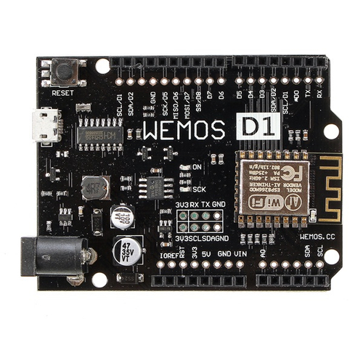
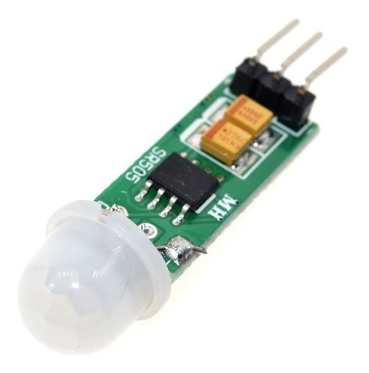

Slide 4
Qual o objetivo do projeto :
O objetivo do projeto é detectar a entrada ou saída de um pet por uma porta, de preferência a ser ativado a noite quando apenas o pet passaria pela porta.
Quando o movimento fosse detectado uma mensagem por Wi-Fi seria mandada ( pelo Esp-8266 ) para um aplicativo de mensagem (Telegram), e dessa forma guardando a data e o horário da saída/entrada.

Slide 5
Funcionamento
O sensor detecta um movimento e manda um sinal digital que é detectado por um pino do Wemos;
Ao detectar o sinal do sensor, o esp8266 enviará pelo serial uma mensagem ("MOVIMENTO DETECTADO" por exemplo) e ao mesmo tempo usará um BOT do Telegram para mandar uma mensagem com o mesmo texto (guardando a data e o horario que ocorreu a movimentação).
Plataforma de testes: platform.io

Slide 6


Slide 7
Bibliotecas que serão utilizadas:
UniversalTelegramBot.h
ArduinoJson.h
WiFiClientSecure.h
ESP8266WiFi.h
time.h

